Slide 1
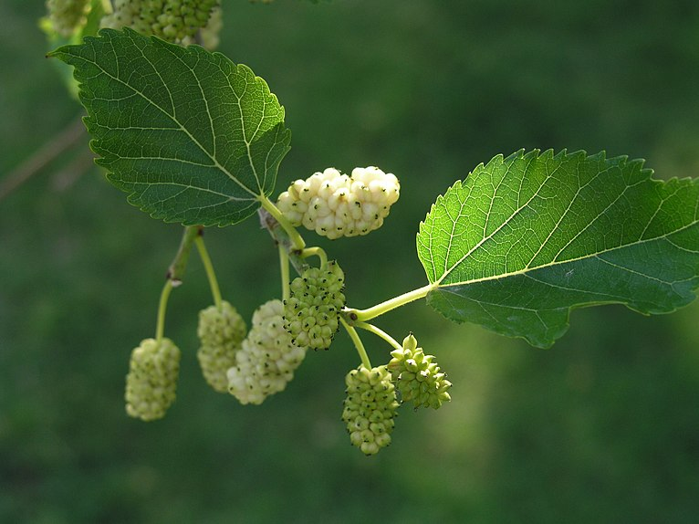
RICETTE CON GELSI
DI MIHAEL MILETIC VIa

Slide 2
Indice
Torta soffice ai gelsi neri………..…………………………………..pagina 3
Marmellata di gelsi……………...…………………………………..pagina 4
Cheesecake ai gelsi………………………………………………….pagina 5
Crostata di gelsi bianchi…………………………………………….pagina 7
Granita di gelsi bianchi……………………………………………..pagina 9

Slide 3
Torta soffice ai gelsi neri
Ingredienti:
2 uova fresche
130 g di zucchero
100 g di gelsi neri
90 ml di latte
170 g di farina 00
1 bustina di vanillina
2 cucchiaini di lievito per dolci
Dal sito Ricette in Armonia
Preparazione:
Lavate i gelsi sotto un delicato getto di acqua corrente, metteteli in un colino e fateli scolare.
In una ciotola mettete le uova e lo zucchero e con l’aiuto dello sbattitore montate per 10 minuti, poi unite l’olio ed il latte a filo, unite la farina e il lievito, setacciate e lavorate piano piano con una spatola, unite anche la vanillina.
Imburrate una teglia e versateci l’impasto, prendete i gelsi e poggiateli sopra l’impasto e infornate a forno caldo a 180° per circa 20 minuti. Comunque fate sempre la prova spaghetto.
Quando è fredda, toglietela dalla teglia e spolverate di zucchero a velo.
Buon appetito!
3

Slide 4
Marmellata di gelsi
Ingredienti:
1 kg di gelsi neri
600 g di zucchero
1 limone
Dal sito Agrodolce.it
Preparazione:
Lavate delicatamente i gelsi immergendoli in una bacinella d’acqua fredda e tamponateli con carta assorbente.
Versate i gelsi interi in una casseruola capiente, aggiungete lo zucchero e il succo di limone.
Fate cuocere a fuoco lento per circa 40 minuti, mescolando spesso. Versate la marmellata ancora calda in contenitori di vetro precedentemente sterilizzati, capovolgete i barattoli a testa in giù fino al completo raffredamento.
Conservate in un luogo fresco e asciutto fino a 8 mesi.
4

Slide 5
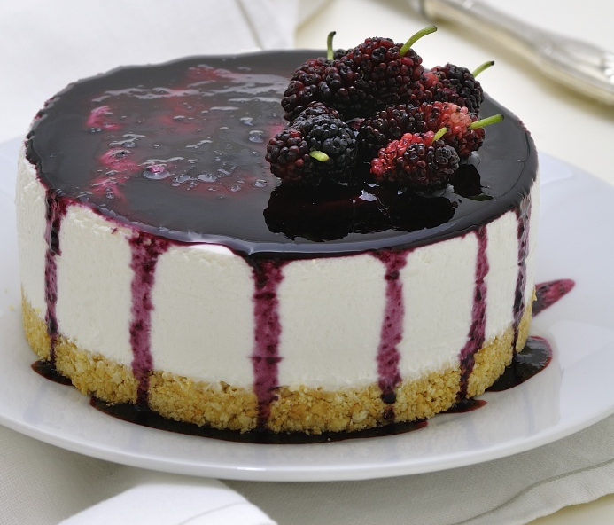
Cheesecake ai gelsi
Ingredienti:
90 g di biscotti secchi
100 g di ricotta
1 cucchiaio di zucchero a velo
100 g di gelsi neri
30 gr di burro
100 ml di panna
1 gelatina in fogli
2 cucchiai di zucchero
q.b. gelsi per decorare
Dal sito blog giallozafferano.it
Preparazione:
Base della cheesecake
Rivestite la tortiera di 20 cm a cerniera con la carta forno. Sciogliere il burro a bagno maria e lasciare raffreddare completamente. Versare i biscotti secchi nel mixer e frullare.
Mettere i biscotti in una ciotola capiente, unire il burro ed amalgamare con cura, versare nella tortiera e con il dorso di un cucchiaio pressare e livellare tutta la superficie.
Lasciare rassodare la base di biscotti in frigorifero per 30 minuti.
Crema della cheesecake
Mettere a scolare la ricotta per fare perdere il siero, anche la sera prima.
Mettere la colla di pesce in una ciotola capiente, ricoprire con acqua fredda e lasciare in ammollo per 10 minuti. Scolare, strizzare e sciogliere in 50 ml di panna appena tiepida.
5

Slide 6
Cheesecake ai gelsi
Preparazione (continua dalla pagina precedente):
Setacciare la ricotta in un colino a maglie strette e tenere da parte.
Montare la panna con lo zucchero, unire la ricotta setacciata, poco alla volta e con movimenti delicati per non fare smontare la panna e la colla di pesce già sciolta.
Ottenere una crema liscia e senza grumi, versare sulla base di biscotti già rassodati, livellare e rimettere in frigorifero per un paio d’ore.
Coulis di gelsi
Lavare con cura i gelsi ed eliminare i piccioli.
In una casseruola capiente unire i gelsi, lo zucchero e qualche goccia di limone, mescolare fino a quando lo zucchero non sarà completamente sciolto ed i gelsi si spappolano con una leggera pressione del cucchiaio di legno.
Levare dal fuoco. La coulis può essere già utilizzata o essere filtrata in un colino a maglie strette per una coulis liscia e senza semini.
Tirare fuori la cheesecake dal frigorifero, levare dallo stampo, eliminare la carta da forno e sistemare su un piatto di portata, ultimare con la coulis di gelsi e servire.
6

Slide 7
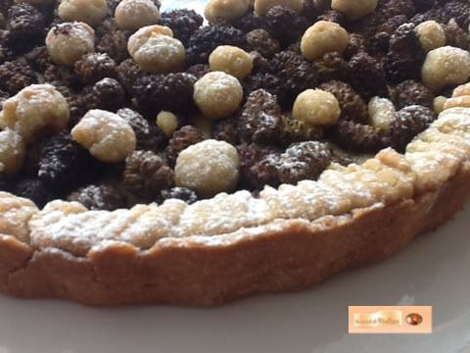
Crostata di gelsi bianchi
Ingredienti:
200 g di farina 00
80 g di olio extra vergine d’oliva
70 g di zucchero di canna
2 uova fresche
un pizzico di vaniglia bourbon
400 g di gelsi bianchi
Dal sito Cucina di GiuGen
Preparazione:
Setacciate la farina e versatela in una ciotola. Aggiungete lo zucchero, l’olio d’oliva, e le uova. Mescolate con una forchetta. Versate tutto su un piano di lavoro e lavorate quel tanto ad avere un impasto omogeneo e liscio. Formate una palla, coprite con una pellicola e mettetela in frigorifero per un 30 minuti oppure nel congelatore per 10 minuti.
Nel frattempo accendete il forno a 180°C. Togliete la frolla dal congelatore e con un mattarello stendete 3/4 della pasta sopra un foglio di carta forno infarinata. Capovolgerla dentro uno stampo da crostata da 30 cm di diametro, premendo bene per far aderire con tutta la carta. Togliete la carta gentilmente e la pasta in eccesso.
7

Slide 8
Crostata di gelsi bianchi
Preparazione (continua dalla pagina precedente):
3. Lavate e scolate bene i gelsi. Togliete il gambetto sottile e versate direttamente sulla pasta frolla. Se i gelsi sono maturi e dolcissimi non occorre aggiungere lo zucchero.
4. Come decoro prendete la rimanente pasta frolla e formate delle piccole palline arrotolando tra le palme delle mani. Adagiare le palline sopra i gelsi. Dopo la cottura sentirete la croccantezza delle palline di frolla contro la morbidezza dei gelsi cotti.
5. Infornare la crostata di gelsi bianchi nel forno ventilato a 180°C per 30 minuti fino doratura.
Lasciare intiepidire e servire.
6. Buon appetito !
8

Slide 9
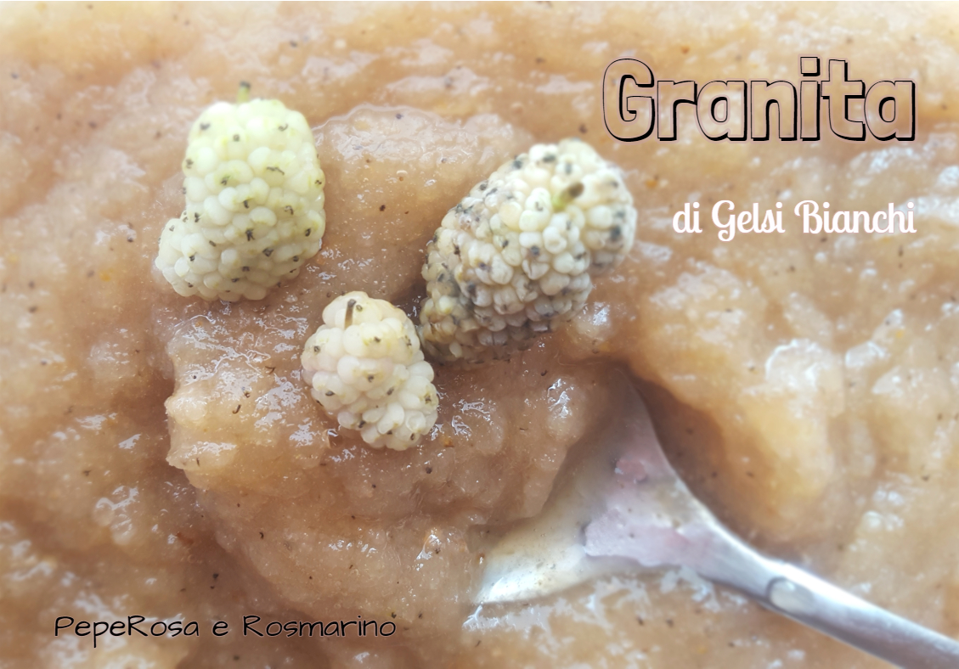
Granita di gelsi bianchi
Ingredienti:
500 g di gelsi bianchi
100 g di acqua (circa)
350 g di zucchero
1 limone
Dal sito PepeRosa e Rosmarino
Preparazione:
Lavate i gelsi delicatamente sotto l’acqua corrente e poi metteteli a sgocciolare in un colapasta.
Mettete i gelsi in un passino a fori stretti, spremeteci il succo di mezzo limone per non annerirsi e passate tutta la polpa.
Versate tutto lo zucchero in un pentolino e copritelo con l’acqua e il succo dell’altro mezzo limone. Lo zucchero deve completamente essere sommerso dall’acqua quindi se serve, mettetene ancora qualche cucchiaio. Accendete la fiamma a minimo e sciogliete lentamente tutto lo zucchero fino a che diventi uno sciroppo denso. Fatelo bollire, poi spegnete e lasciate intiepidire mescolando.
Mettete tutto in una vaschetta con coperchio nel congelatore e mescolate ogni mezz’ora circa per 3/4 volte, (dipende dalla potenza del congelatore) o comunque fino a quando si sarà addensata totalmente.
A questo punto potete lasciare la granita di gelsi bianchi nel congelatore fino a quando non la degusterete!
9

